Slide 1

Ventilación
Cátedra: Higiene y Seguridad

Slide 2

UNIVERSIDAD NACIONAL DE CÓRDOBA
FACULTAD DE CIENCIAS EXACTAS, FÍSICAS Y NATURALES
INTEGRANTES:
CABRERA TAÑSKI, MARTÍN
FERRARI, JULIETA
FERRERAS, ANDRÉS FRANCISCO
GRUPO N° 4

Slide 3

OBJETIVOS PROPUESTOS
Concientizar sobre la importancia de la ventilación.
Clasificar los distintos tipos de ventilación.
Cálculos para sistema de ventilación.
Leyes que rigen en el tema desarrollado.

Slide 4

Marco teórico
Ley de Higiene y Seguridad en el Trabajo
Código de Edificación de la Provincia de Córdoba.
LEY DE HIGIENE Y SEGURIDAD
Decreto 351/79
Art. 64 – “En todos los establecimientos, la ventilación contribuirá a mantener condiciones ambientales que no perjudiquen la salud del trabajador”.

Slide 5
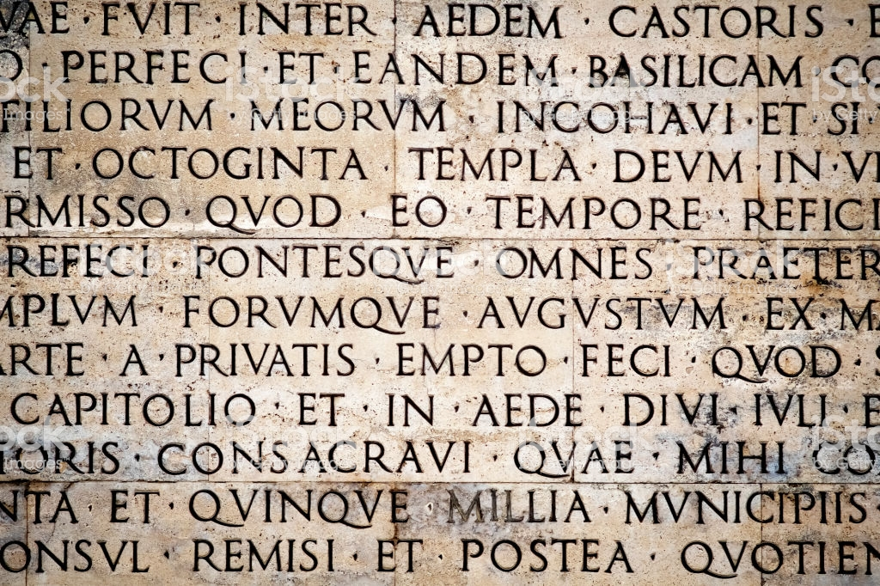
LATÍN
VENTILACIÓN
VENTILATIO
“ACCIÓN Y EFECTO DE VENTILAR”

Slide 6

¿QUÉ ES LA VENTILACIÓN?
Se denomina ventilación a la renovación del aire del interior de una edificación mediante extracción o inyección de aire, de manera natural o mecánica.

Slide 7

¿CUÁL ES SU FINALIDAD?
Asegurar la calidad y salubridad del aire interior.
Luchar contra los humos en caso de incendio.
Disminuir las concentraciones de gases o partículas a niveles adecuados para el funcionamiento de maquinaria o instalaciones.
Proteger determinadas áreas de patógenos que puedan penetrar vía aire.

Slide 8
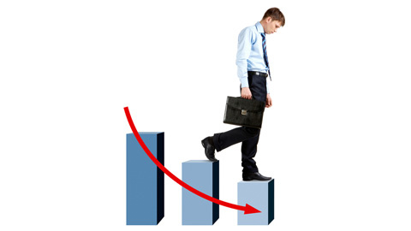

Resultados de una mala ventilación
En la persona
Lo que respecta a su
habitabilidad y rendimiento

Slide 9

Persona
Visión: Irritación, escozor, lagrimeo, etc.
Respiratorios: Mucosidad, congestión, estornudos.
Garganta: Dolor, inflamación, sequedad.
Pulmonares: Opresión torácica, sensación de ahogo, tos seca.
Dolores de cabeza: Dolor, somnolencia, dificultad para la concentración, mareos.
Cutáneos: Eritema, erupciones, sequedad

Slide 10

Ambiente Laboral
Malestar
Estrés
Absentismo
Pérdida de productividad

Slide 11
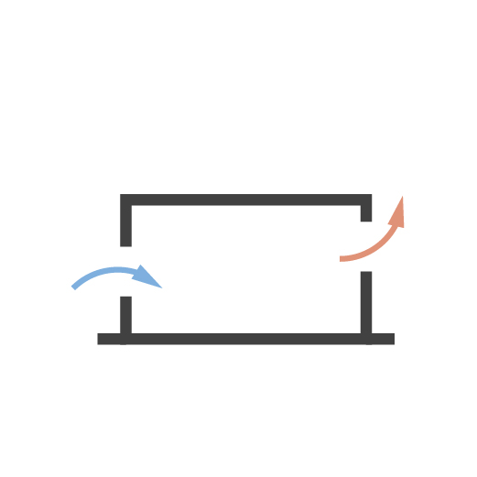
CLASIFICACIÓN
VENTILACIÓN
LOCALIZADA
GENERAL
MECÁNICA O FORZADA
NATURAL
SOBREPRESIÓN
DEPRESIÓN
SISTEMAS MIXTOS

Slide 12
VENTILACIÓN GENERAL
Objetivo: Mezclar el aire contaminado presente en las proximidades del foco de generación con aire limpio, con la finalidad de obtener concentraciones más bajas.

Slide 13

Principios básicos de la ventilación general
Se puede ventilar mediante extracción, impulsión o una combinación de ambas.
El aire debe circular del lugar menos contaminado al más contaminado.
El aire de entrada debe pasar primero por las zonas ocupadas y después por las zonas de emisión de contaminantes.
Debe conocerse el origen del aire de sustitución.
Debe conocerse el destino del aire saliente.

Slide 14
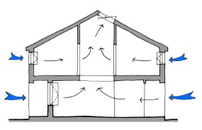
MECÁNICA
VENTILACIÓN GENERAL
NATURAL
Este tipo de ventilación no consume energía.
Funciona por diferencias de presiones y de temperaturas entre el interior y exterior de la edificación.
Se recomienda aperturas en muros enfrentados para una corriente de aire cruzada.

Slide 15
Principios de la ventilación general natural
Las aberturas de ingreso de aire fresco deben estar lo más bajas posibles para provocar un buen arrastre de renovación de todo el local industrial.
Las aberturas de ventilación para salida de aire viciado deben estar lo más altas posibles.
Convenientemente duplicar la superficie de ventilación para salida del aire respecto de la superficie de entrada.
Primero se deben agotar todas las posibilidades de logar una ventilación adecuada en forma natural. Recién cuando no sea suficiente se debe recurrir a un sistema de ventilación forzada.

Slide 16
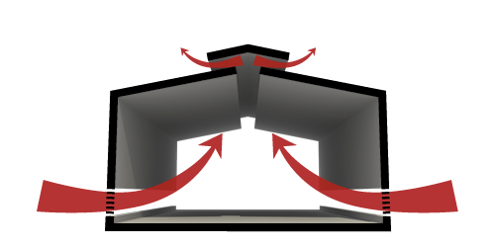
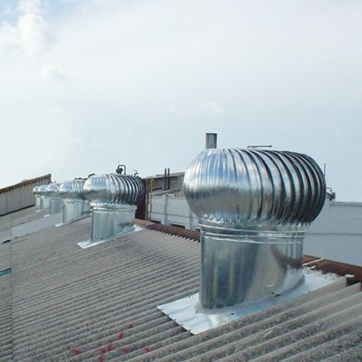
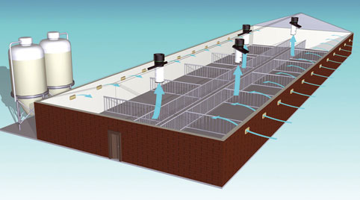

Slide 17
MECÁNICA
VENTILACIÓN GENERAL
NATURAL
La ventilación forzada es el proceso mediante el cual se suministra o extrae aire de un determinado espacio, utilizando dispositivos mecánicos (ventiladores) con el objeto de controlar los niveles de calor, extraer gases contaminantes, diluir partículas y polvillos y proveer oxigeno necesario para el personal o habitantes del recinto.

Slide 18
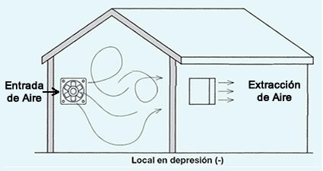
VENTILACIÓN POR SOBREPRESIÓN
SE OBTIENE INSUFLANDO AIRE A UN LOCAL, PONIÉNDOLE EN SOBREPRESIÓN INTERIOR RESPECTO A LA PRESIÓN ATMOSFÉRICA.
EL AIRE FLUYE HACIA EL EXTERIOR POR LAS ABERTURAS DISPUESTAS PARA ELLO.

Slide 19
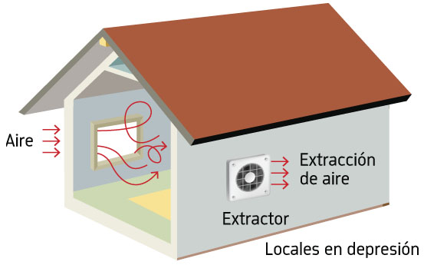
VENTILACIÓN POR DEPRESIÓN
SE LOGRA COLOCANDO UN VENTILADOR QUE EXTRAE EL AIRE DEL LOCAL, LO QUE PROVOCA QUE ÉSTE QUEDE CON UNA PRESIÓN MENOR QUE LA ATMOSFÉRICA.
EL AIRE PENETRA DESDE FUERA POR LA ABERTURA ADECUADA, EFECTUANDO UNA VENTILACIÓN DE IGUALES EFECTOS QUE LA ANTERIOR.

Slide 20
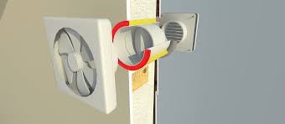
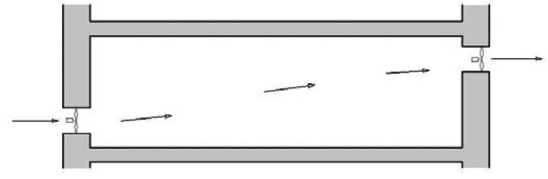
VENTILACIÓN POR SISTEMAS MIXTOS
TANTO EL INGRESO DEL AIRE DESDE EL EXTERIOR, COMO LA SALIDA DEL MISMO DESDE SU INTERIOR, SE REALIZAN POR MEDIOS MECÁNICOS.

Slide 21
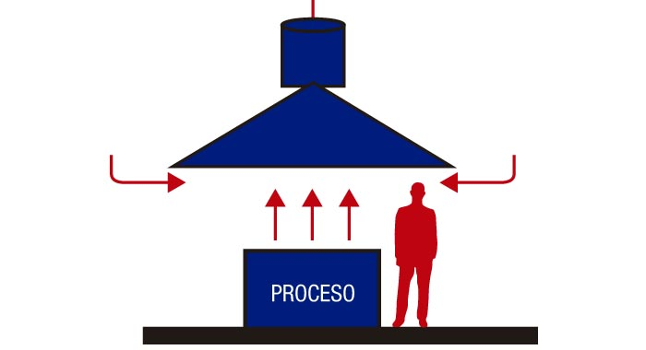
GENERAL
VENTILACIÓN
LOCALIZADA
Principal función: Captar el contaminante cerca del foco y evitar que se propague en el medio interno.

Slide 22
Principios básicos de la Extracción localizada
• Exige un menor caudal de aire que la ventilación por dilución, ya que retira el contaminante antes que se disperse en el medio.
• Retira el contaminante sin que haya fugas del mismo y es un medio eficaz.
• Conviene que el foco esté lo más contenido posible.
• Se necesita crear una corriente de aire dirigida hacia y desde el foco de emisión.

Slide 23
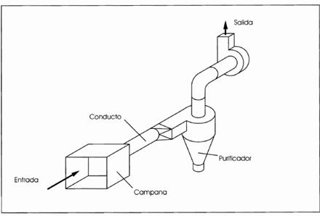
ELEMENTOS
Campana
Conducto
Purificador
Ventilador
Recogida de polvo

Slide 24
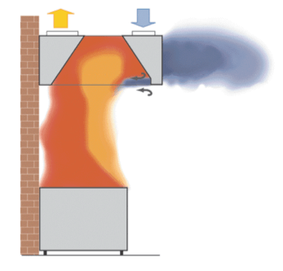
Campana de extracción
Todo artefacto destinado a la captación
Consideraciones:
Velocidad de Extracción
Confinamiento
Tamaño
Distancia al foco

Slide 25
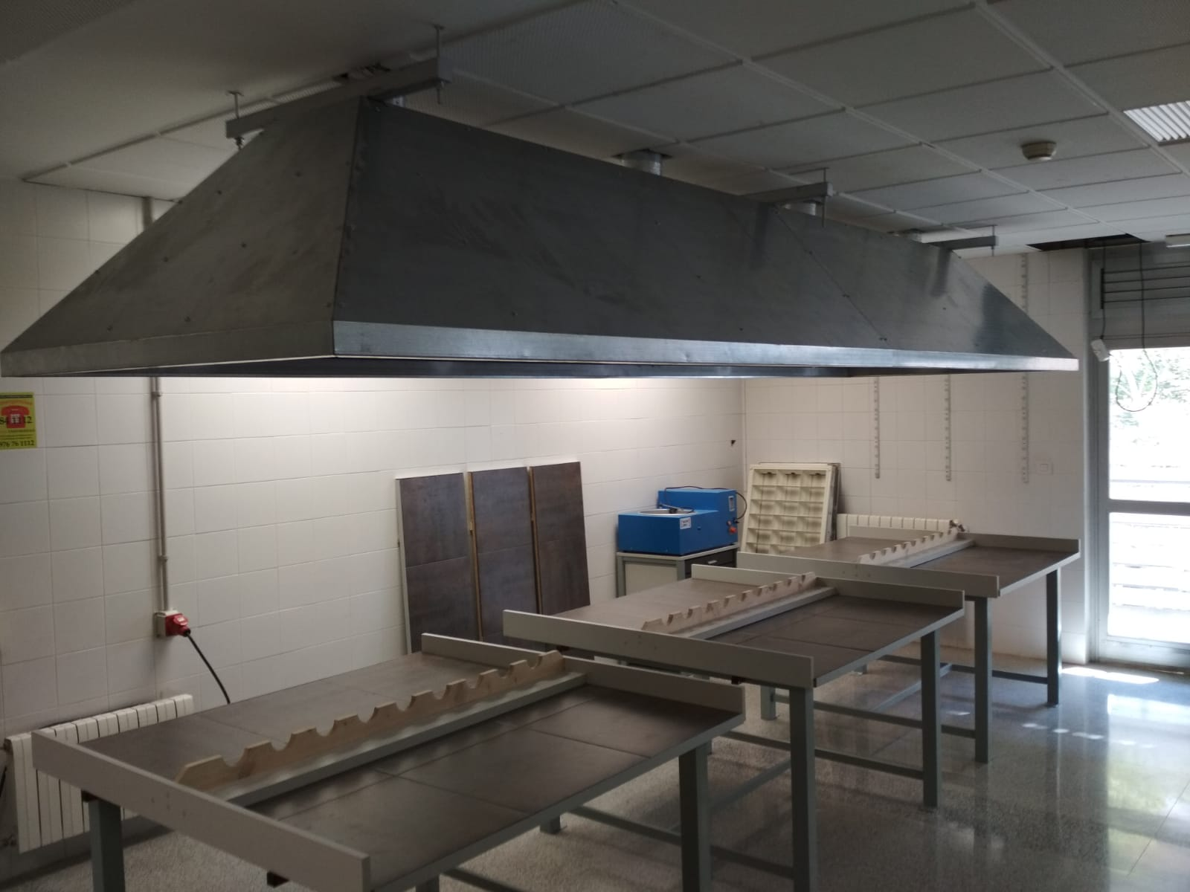
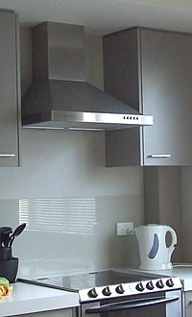

Slide 26
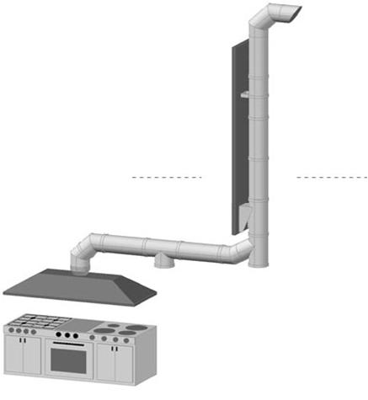
Conductos
Son los elementos que transportan el contaminante
Consideraciones:
Materiales resistentes a los agentes químicos presentes y a la abrasión
Velocidad de conducción (recomendaciones)
En caso de vapores, deben limitarse aspectos que pudieran generar condensaciones.
Cambios de dirección graduales
Diámetros adecuados

Slide 27
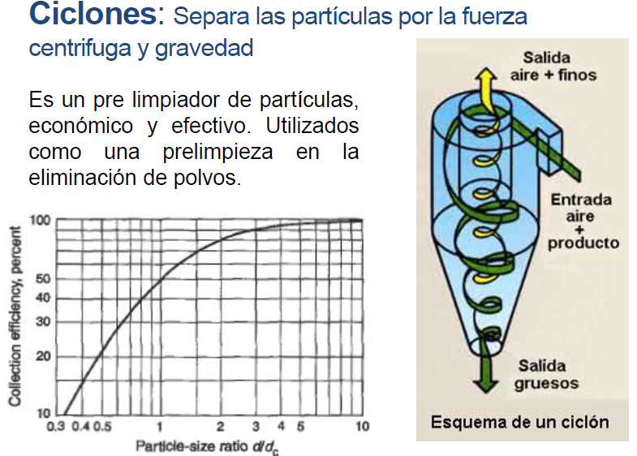

Slide 28
Ventiladores
Función: Suministrar la presión y caudal necesarios para el transporte de contaminantes.
Selección de los mismos:
- caudal que debe transportar.
- resistencia que debe vencer (pérdida de carga de la conducción).
Tipos:
- Axiales
-Centrífugos
Cada ventilador posee su propia curva característica (P-Q)

Slide 29
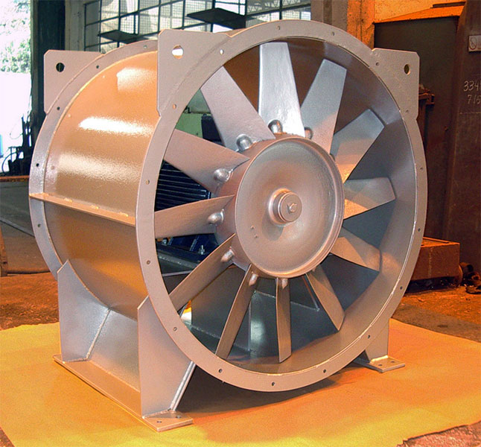
Un ventilador es axial cuando el aire (o gas) entra y sale del ventilador siguiendo una trayectoria paralela al eje de la hélice.
Mayor caudal
Menor presión
Económicos
Ruidosos

Slide 30
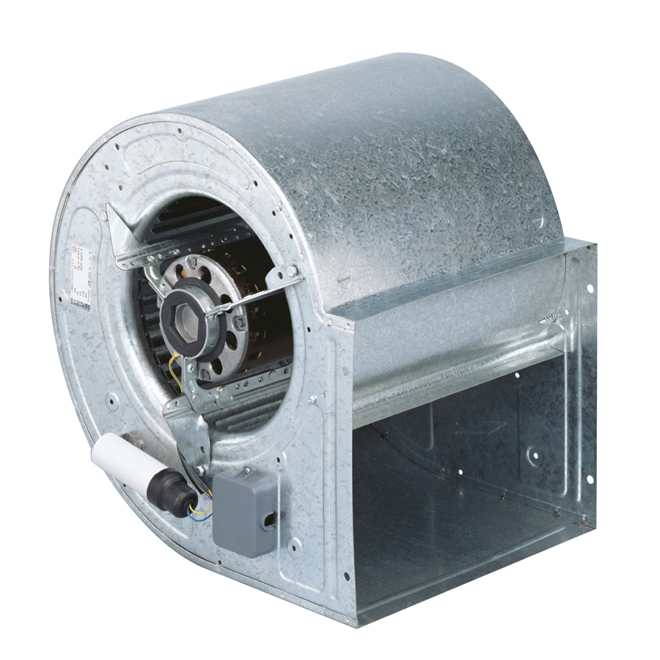
En los ventiladores centrífugos, el aire circula radialmente.
Menor caudal
Mayor presión
Silenciosos
Costosos
Ejemplo: Caso Aire Acondicionado

Slide 31
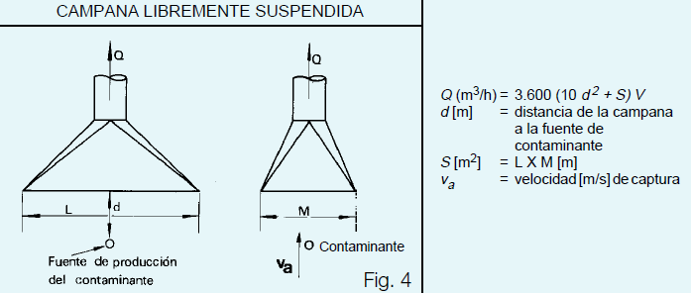
Cálculo de un sistema de ventilación localizada
Trabajos habituales: soldadura, pintura, lijado, aserrado, etcétera.
Trabajos – Casos particulares: Estacionamientos, túneles.
Ángulo de la campana no menor a 45°

Slide 32
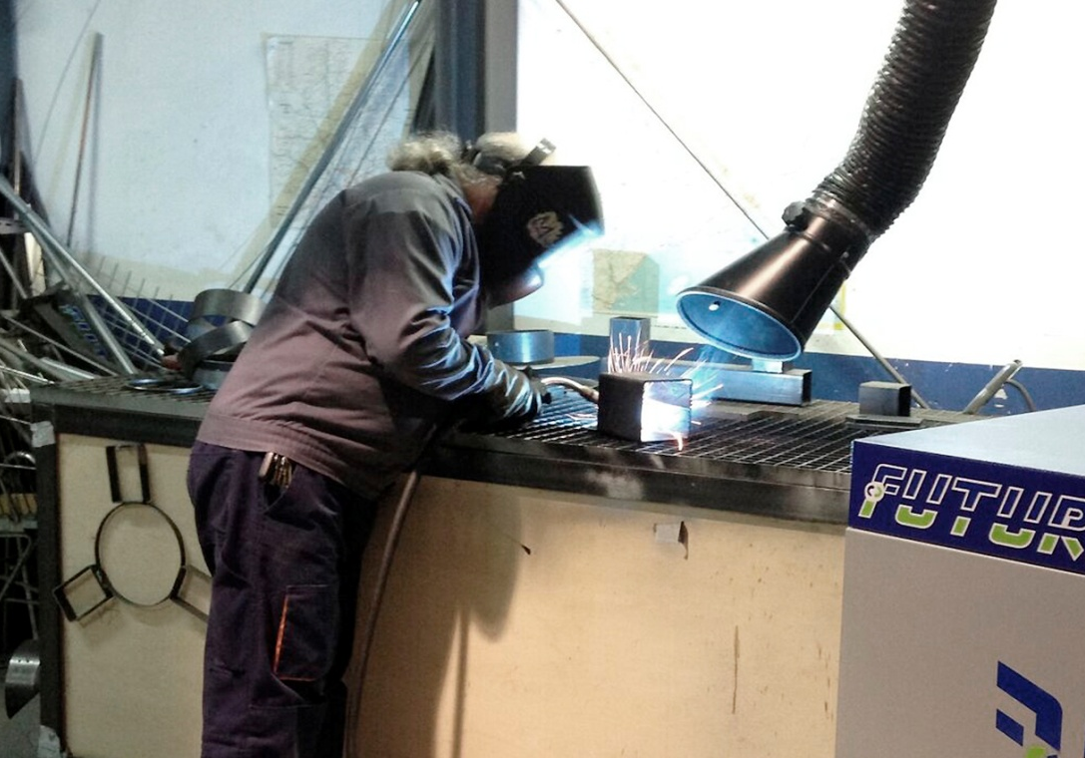
Soldadura
Los soldadores expuestos a vapores de soldadura de manera continua corren un riesgo significativo de tener problemas de salud.
Estudios muestran que las partículas de los vapores de soldadura son en su mayoría menores a 0.1 micrómetros, lo cual hace que casi todas las partículas de vapores de soldadura sean respirables.
Soluciones para trabajo de soldadura:
Ventilación para soldadura sobre banco fijo
Extracción localizada portátil para soldadura

Slide 33
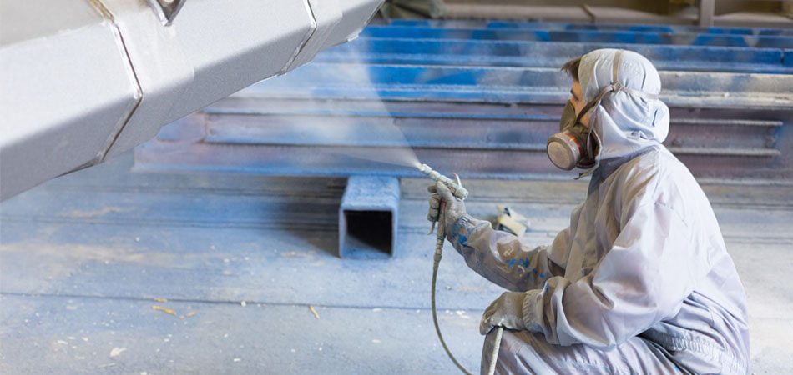
Pintura
Las pinturas emiten COV, por lo que es importante saberlos usar, aunque la gran mayoría no sean en extremo tóxicos, los efectos negativos en las personas son acumulativos.
Es imprescindible que el área donde se hagan trabajos de pintura esté muy bien ventilada.

Slide 34
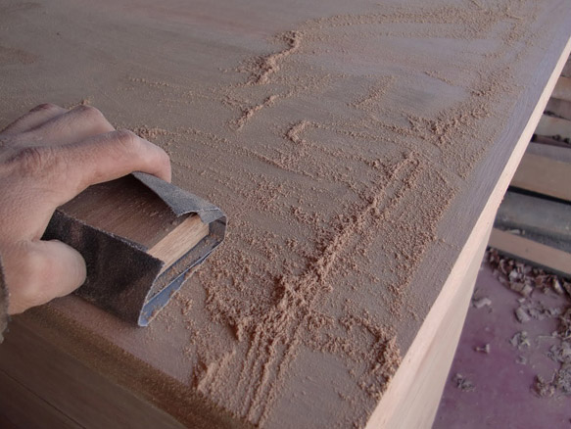
Lijado
Actividad que produce grandes cantidades de polvos que se transportan por el aire y pueden significar problemas de salud.
La magnitud de dichos problemas va a depender del material a lijado en cuestión: Maderas, metales, pinturas, etc.

Slide 35
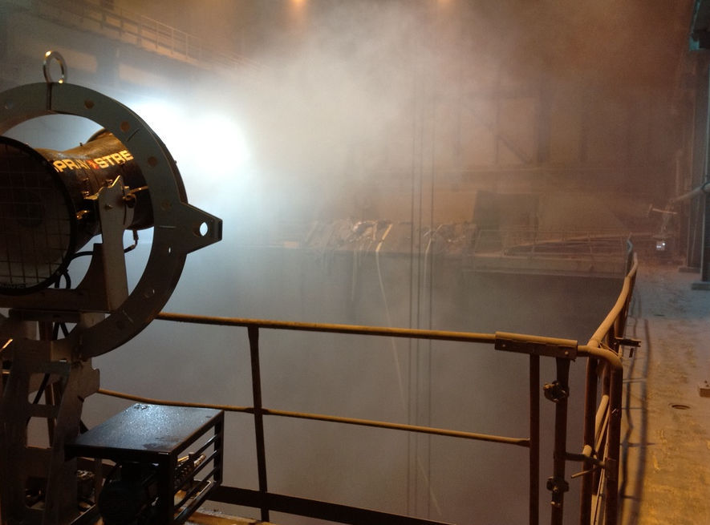
Aserrado
El polvo de aserrín contiene micropartículas de
madera.
La madera también puede contener contaminantes biológicos o químicos. Los contaminantes biológicos incluyen moho y hongos
La concentración de partículas pequeñas de polvo en el aire puede formar una mezcla que explota si se incendia.

Slide 36
Túneles
En construcción
- Ventilación donde estén los trabajadores.
- Una sola entrada de aire
En operación
- Eliminación de gases de los vehículos.
- Eliminación de humo en caso de incendios.

Slide 37
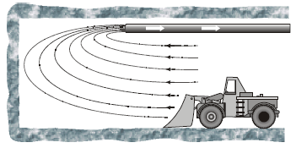
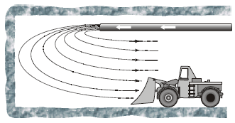
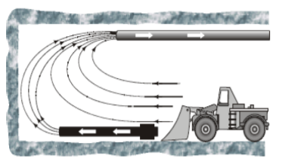
Túneles en construcción
Soplante
Se alimenta el frente de ataque.
El aire sucio sale a través de la galería, si hay operarios puede dañar su salud.
Mixto
Luego de voladuras aspira. Mas tarde, invierte el sentido.
Necesita elementos auxiliares de expulsión.
Aspirante
El aire fresco entra por la boca del túnel y llega al frente de avance.
Ventiladores en el medio.

Slide 38
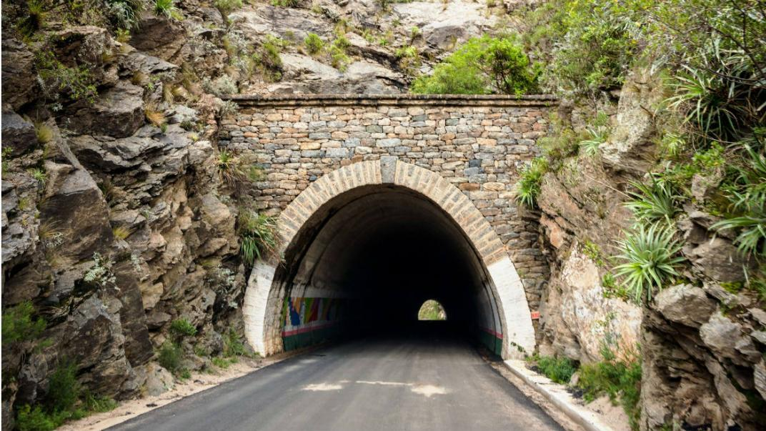
Túneles en funcionamiento
Natural: Ventilación que recorre todo el largo del túnel sin utilización algún mecanismo forzoso.
Recomendado en túneles de
escaza longitud.

Slide 39
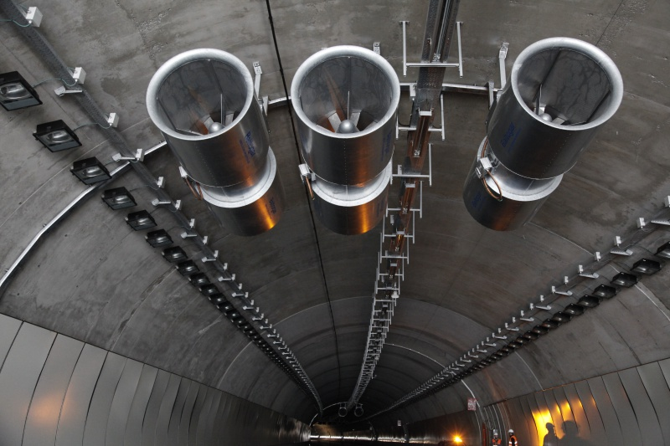
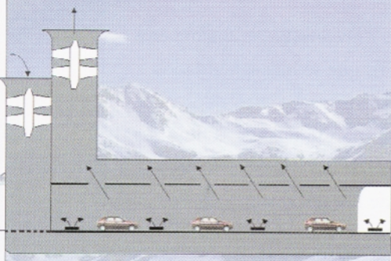
Mecánica
Longitudinal: Ventiladores axiales en la parte superior.
La sección completa del túnel transporta viento a velocidad constante permanentemente.
Transversal: Sistema de conductos, mientras un grupo de estos se encargan de inyectan aire nuevo desde el exterior, otro grupo es el responsable de la salida del aire contaminado.

Slide 40
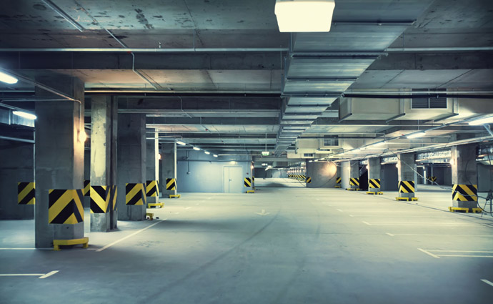
Ventilación en estacionamientos
Las emisiones de monóxido de carbono, dióxido de carbono, aldehídos, formaldehídos, óxidos de nitrógeno y dióxidos de azufre son los principales contaminantes que se generan en los motores de gasolina.
Los sistemas de ventilación mecánica en estacionamientos, éstos se pueden dividir en tres tipos: por extracción, por impulsión o inyección, y los sistemas mixtos, que combinan sistemas de impulsión y de extracción

Slide 41
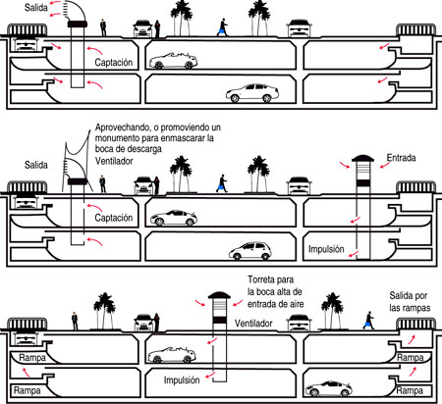
Ventilación por impulsión o inyección
Este tipo de sistemas presenta pocas ventajas, ya que el aire que aportan hacia el interior del estacionamiento viene directamente del exterior, lo que provoca sobrepresión en las instalaciones y la expulsión del aire viciado por las rampas de acceso y salida del estacionamiento. Se arrastran las emisiones contaminantes producidas en el interior hacia el exterior.
La sobrepresión provoca que el aire viciado se expulse por cualquier abertura hacia el exterior: puertas, ventanas y rendijas, las cuales pueden conducirlo hacia el interior del inmueble.

Slide 42
Ventilación por extracción
Entre sus ventajas principales, presenta un control adecuado en la descarga de contaminantes y aire viciado a través de conductores que canalizan el aire extraído hasta el lugar adecuado.
Se recomienda contar con entradas de aire adicionales e independientes de las rampas de acceso y salida en el estacionamiento, ya que se producen emisiones de gases contaminantes gracias al flujo de vehículos en el recinto.

Slide 43
Sistema mixto (impulsión y extracción)
Óptima distribución del aire en el interior de las instalaciones del estacionamiento.
La desventaja que presenta el sistema mixto para este tipo de lugares es su costo, ya que, al requerir un caudal de aire para satisfacer las necesidades del sistema de extracción y otro caudal independiente para el sistema de impulsión, exige dos series de conductos autónomos y dos series de sección, debido a que los procesos de impulsión y extracción deben de realizarse en serie, con lo cual se duplica el número de ventiladores requeridos.

Slide 44


Marco Legal
LEY N° 19587
CÓDIGO DE EDIFICACIÓN

Slide 45
LEY DE HIGIENE Y SEGURIDAD EN EL TRABAJO
Prevenir
Reducir
Eliminar
DECRETO 351/79
DECRETO 911/96
Natural
Ventilación mínima
Condiciones del aire

Slide 46
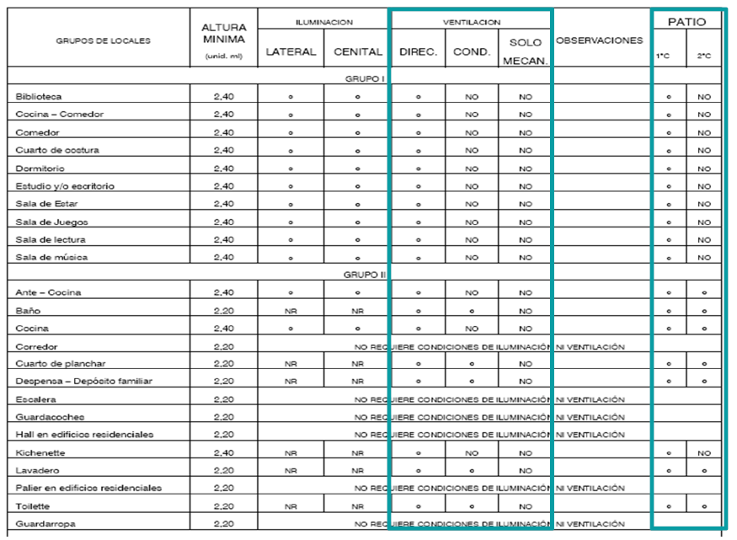
CÓDIGO DE EDIFICACIÓN DE LA PROVINCIA DE CÓDOBA
Ventilación directa
Ventilación por conductos
Ventilación mecánica

Slide 47
Medidas de prevención individuales
La utilización de los equipos de protección individual nunca sustituirá a las medidas técnicas de prevención que puedan eliminar, diluir, asentar o evacuar los contaminantes.
Cuando los niveles de protección alcanzados con las medidas de protección colectiva no sean suficientes, se pondrán a disposición de los trabajadores los equipos de protección individual.
Protección dérmica
Protección auditiva
Protección respiratoria

Slide 48
Protección respiratoria
Estos elementos están diseñados para ayudar a reducir la exposición ocupacional de los trabajadores a los contaminantes aéreos como partículas, gases y vapores, y a la deficiencia de oxígeno.
Objetivo: evitar la exposición excesiva por inhalación a estos contaminantes con tal que éstos no generen una enfermedad profesional.
Implantación de medidas de ingeniería y control y/o medidas administrativas
Eliminación de los contaminantes

Slide 49
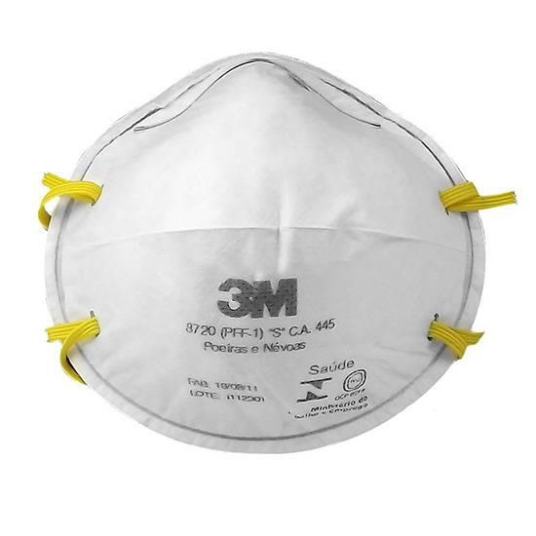
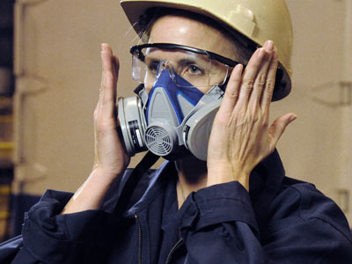
Filtrantes
Dependen del medio ambiente
Filtro mecánico
Cartucho químico

Slide 50
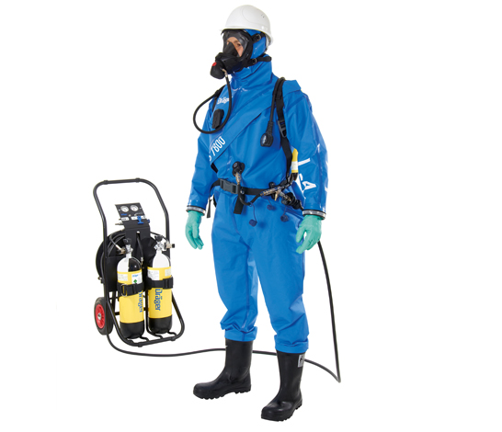
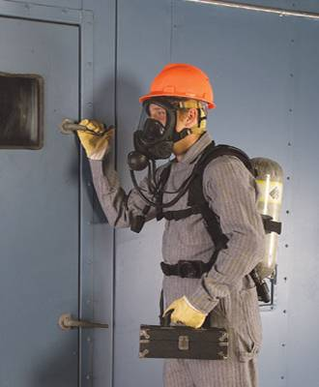
Aislantes
No dependen del medio ambiente
Semiautónomos
Autónomos
LIBERTAD DE MOVIMIENTO

Slide 51
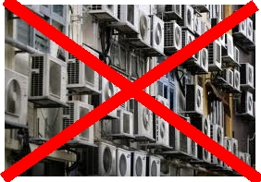
Errores en la ventilación

Slide 52
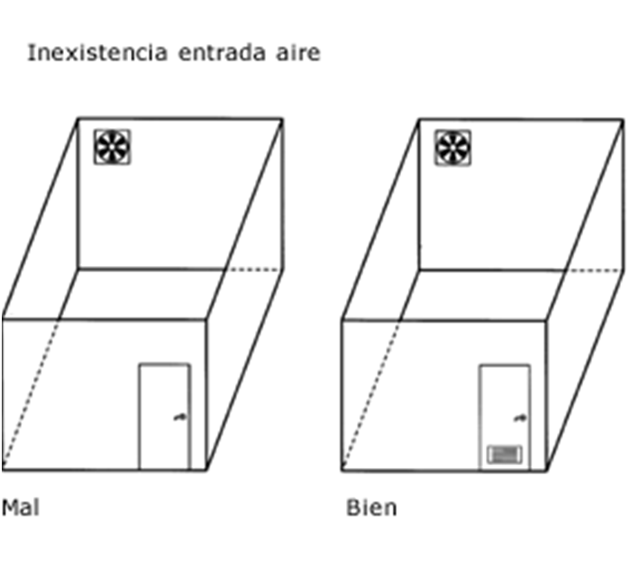
Errores en la ventilación
Inexistencia de entrada de aire o entrada de aire insuficiente a un espacio cerrado.

Slide 53
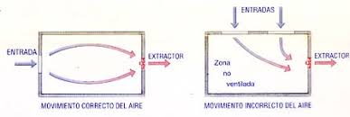
Errores en la ventilación
Incorrecta ubicación de entradas de aire respecto a las salidas, creando zonas donde no hay recambio del mismo.

Slide 54
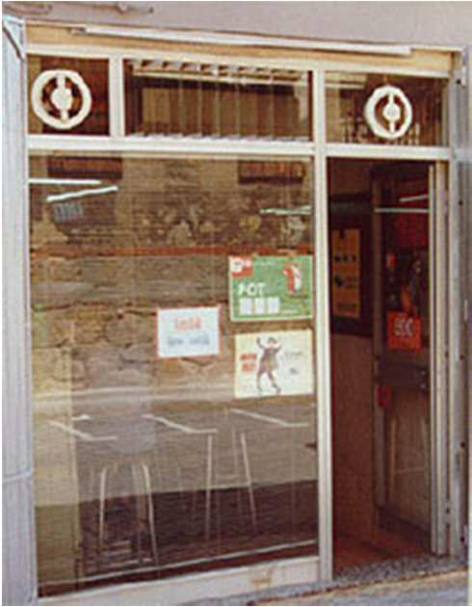
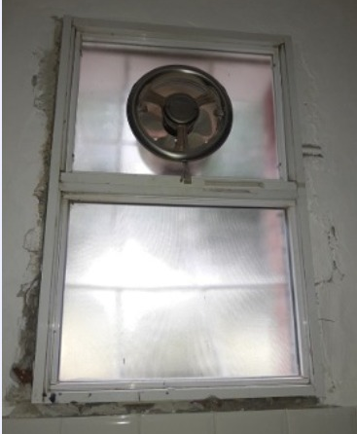
Errores en la ventilación
Incorrecta ubicación de ventilaciones permanentes, estando muy cerca de aberturas como puertas y ventanas.

Slide 55
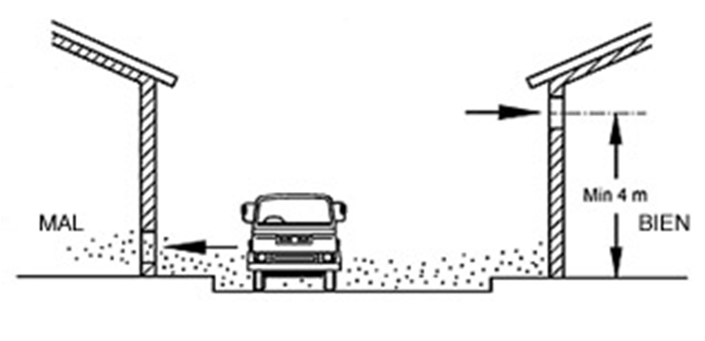
Errores en la ventilación
Incorrecta ubicación de entrada de aire, próxima a un foco contaminante.

Slide 56
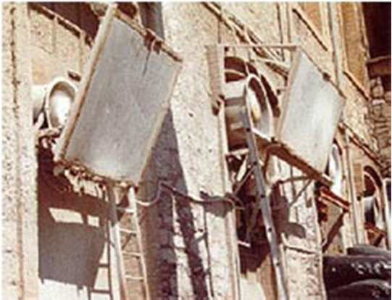
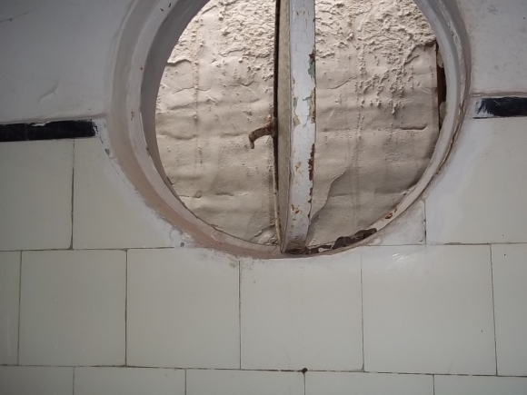
Errores en la ventilación
Obstaculización de entradas o salidas de aire por medio de objetos.

Slide 57
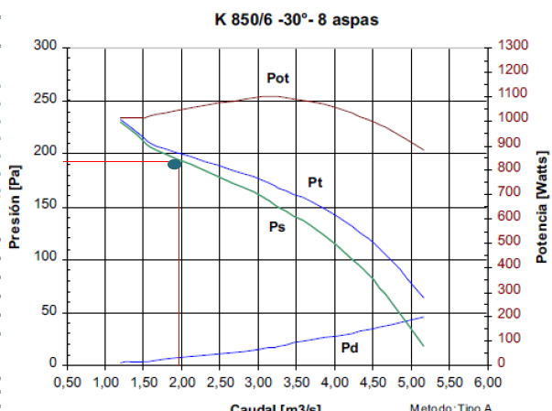
Ejemplos de cálculo
Ventilación general:
¿Natural o forzada?
Superficie a ventilar
Caudal necesario
Descarga
Ubicación de artefactos y conductos
Presión a vencer
Elección del ventilador

Slide 58
Ejemplos de cálculo
Ventilación localizada:
Área del foco de emisión
Distancia del foco a la campana
Área de la campana
Ángulo de unión del conducto
Longitud total del conducto
Velocidad de captura
Caudal necesario
Velocidad en conducto
Área del conducto
Diámetro comercial
Velocidad corregida
Pérdidas de carga
Elección del ventilador

Slide 59
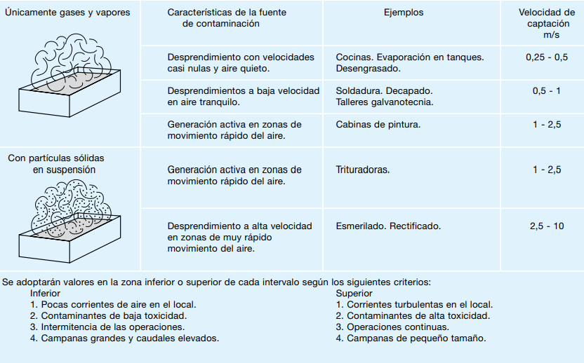
Velocidades de captación

Slide 60
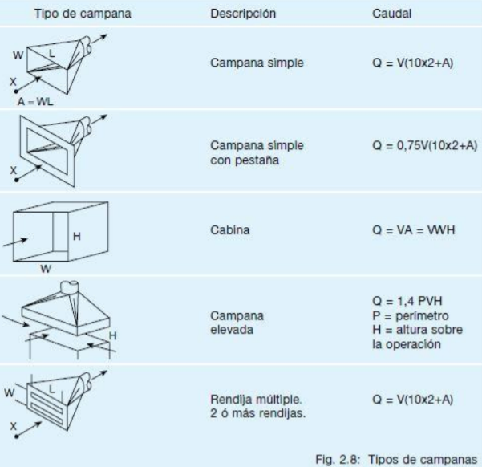
Caudal necesario

Slide 61
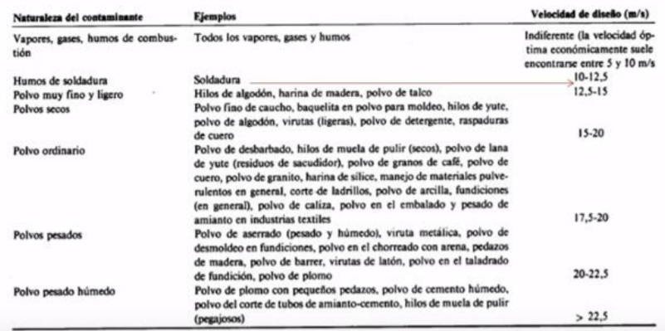
Velocidad en conducto

Slide 62

Pérdida de carga lineal

Slide 63


Pérdidas en accesorios

Slide 64

Elección del ventilador

Slide 65

MUCHAS GRACIAS

